Slide 1
Ресурси и производња
Рационално коришћење ресурса на Земљи и очување и заштита животне средине

Slide 2
Природна богатства и природни ресурси на Земљи
Природна богатства су појаве или објекти у природи који утичу на живот и развој човека и његове активности, а настају без човековог рада и утицаја.
Природни ресурси су природна богатства која човек користи и обликује према својим потребама.
Облици енергије: топлотна, светлосна, електрична, енергија кретања…

Slide 3
Екологија, рециклажа
Екологија је посебна наука која се бави животном средином и њеном заштитом. Рециклажа представља процес у којем се врши поновна употреба већ коришћених материјала за израду разних предмета.
Материјали који се могу рециклирати:
Папир
Пластика
Стакло
Метал
гума и др.

Slide 4
Материјали у машинству

Slide 5
Материјали у машинству
Материјали се бирају на основу њихове подобности да одговарајућим својствима задовоље захтеве, нарочито када су у питању технолошки поступци обликовања, издржљивости итд.
Материјали који се најчешће користе у машинству су:
Метали и њихове легуре,
Неметали,
Пластични материјали (полимери),
Композитни материјали,
Погонски материјали.

Slide 6
Метални материјали
У машинству се највише користе чисти метали као што су: гвожђе, алуминијум, бакар, никл, цинк, хром… и легуре као што су: челик, месинг, бронза…
Легура је смеша два или више елемената од којих је барем један метал.
Легура има особине метала али оне могу бити знатно различите од особина чистих компонената из којих се легура састоји.
Особине легура се могу променити односно побољшати механичком или термичком обрадом, као нпр. ваљањем, ковањем, жарењем, каљењем или отпуштањем.

Slide 7
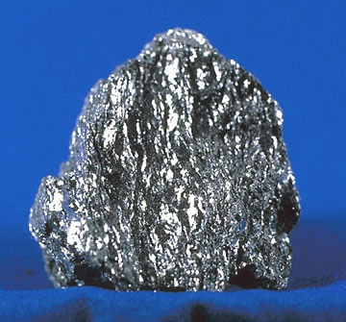
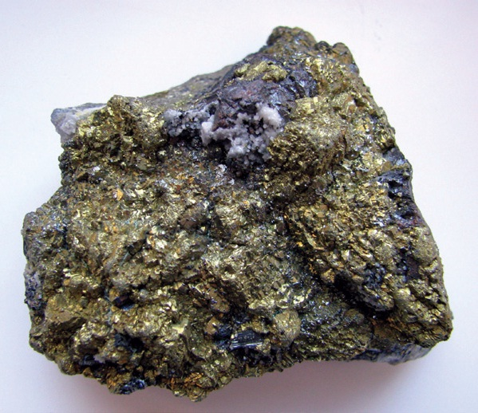
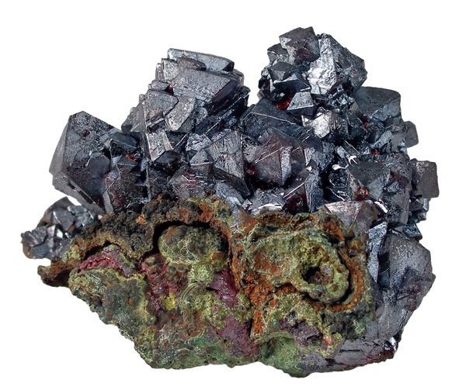
Чисти метали - гвожђе
Руде из којих се добија гвожђе су: магнетит, хематит, лимонит, сидерит и пирит.
Ове руде се прерађују у високим пећима. Сирово гвожђе је основа за производњу легура гвожђа.
Легуре гвожђа су: челик и ливено гвожђе.
Челик је легура гвожђа и угљеника.
Да би се побољшале карактеристике челика за одређену намену додају се легирајући елементи.
Челик је легура повољна за обраду јер се може резати, лити, деформисати, заваривати, ваљати термички обрађивати, а уз све то је веома чврст и има веома велику примену у машинству.

Slide 8
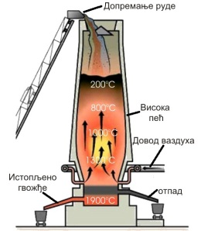
Чисти метали - гвожђе
Разликујемо врсте челика:
по начину производње: Сименс - Мартенов, конверторски, електрочелик,
по саставу - угљенички и легирани,
према намени - конструкциони, алатни, специјални.
Ознака челика се састоји од словне ознаке Ч и бројчане вредности од 4 цифре.

Slide 9
Обојени метали
У обојене метале спадају сви метали изузев гвожђа.
То су тешки метали: бакар, олово, цинк, калај и лаки обојени метали: алуминијум, магнезијум, титан...

Slide 10
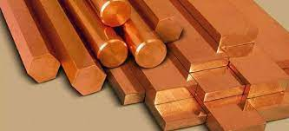
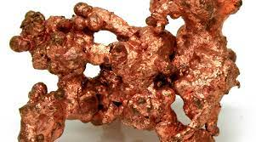
Обојени метали -
Бакар је метал златножуте боје, лако се обликује, одличан је прововдник топлоте и електрицитета, производи се у облику жице, лима, цеви, котловских цеви , делова машина. Добро се леми. Употребљава се израду електричних проводника, котловских цеви, за посуђе.

Slide 11
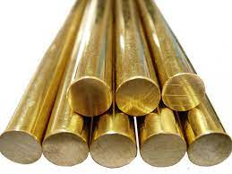
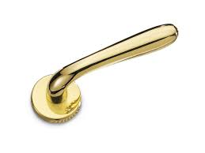
Обојени метали -
Најпознатије легуре бакра су месинг и бронза.
Месинг је легура бакра и цинка, али додају се и други метали.
Има златкасту боју и погодан је за израду украсних предмета. Лако се превлачи преко племенитих метала.
Због отпорности се користи за разне арматуре, израду цеви, лимова...

Slide 12
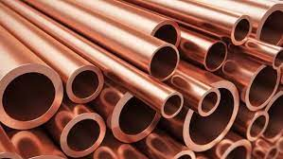
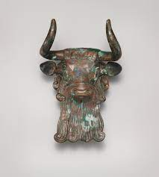
Обојени метали -
Најпознатије легуре бакра су месинг и бронза.
Бронза је легура бакра мин. 60 % са било којим другим металом изузев цинка, па добијају назив према додатном елементу, калајна, оловна, фосфорна.

Slide 13
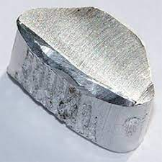
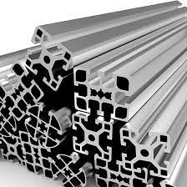
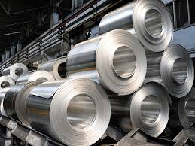
Обојени метали -
Алуминијум је лак метал, лако се обликује у жицу, ваља у лимове и фолије, добро проводи електричну струју.
Легиран алуминијум се употребљава и као замена за бакар, доста се употребљава у авио индустрији, за израду делова ракета, аутомобила, за посуђе, у грађевинарству, прехрамбеној индустрији.

Slide 14
Обојени метали -
Легуре алуминијума садрже најмање 87% Ал, а остало су различити додаци, чврсте су, лако се обрађују, а могу се и термички обрађивати.
Најпознатије легуре су дуралуминијум -погодан за обраду и силумин - погодан за ливење.

Slide 15
Неметали
У машинству често се употребљавају кожа, пластика, гума, азбест...
Кожа се користе за ременице, гума за заптиваче, али се у задње време често замењују са пластиком.
Азбест је минерал, влакнасте грађе, а по хемијском саставу, магнезијумсиликат, подноси високе температуре, али је мале чврстоће, користи се за израду ватрогасних одела, као изолацини материјал, за кочионе облоге.

Slide 16
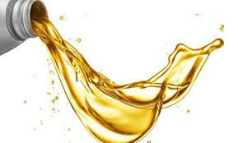
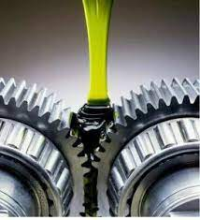
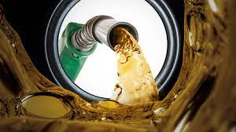
Погонски материјали
У погонске материјале спадају горива и мазива.
Горива су материје које се на одређеној температури снажно једине, са кисеоником, при чему настаје топлота, гасови и чврст остатак. Добијена топлота се користи за покретање турбина, машина, мотора, при чему долази до претварања топлотне енергије у механички рад или електричну енергију.

Slide 17
Погонски материјали
У погонске материјале спадају горива и мазива.
Главно својство горива је топлотна моћ-топлота коју ослобађа јединица масе. Горива се јављају у чврстом, течном и гасовитом агрегатном стању.
Течна горива су нафта и њени деривати, гасовита горива-су земни гас и пропан бутан, а чврста горива су угаљ, дрво, уран.

Slide 18
Погонски материјали
У погонске материјале спадају горива и мазива.
Нафта је једињење угљеника и водоника које се црпи из земље и технолошким поступком прерађује у своје деривате.
Угаљ је најраспрострањеније гориво, имамо камени угаљ и антрацит који се копају на већим дубинама и имамо угаљ који је често на површинским коповима –лигнит, мрки, тресет. Од мрког угља се производи кокс, који је лаган и користи се за високе пећи.
Чврста горива су угаљ, дрво, уран.

Slide 19
Погонски материјали
У погонске материјале спадају горива и мазива.
Мазива су материје које се налазе између лежишта и осовина, вратила, клипова, цилиндара образујући танак слој између њих. Тако не долази до хабања, а могу и да одводе топлоту са мотора. За мазива се користе минерална уља. Најбитнија особина мазива је вискозитет- степен способности подмазивања. За веће оптерећење се користи маст, као и за мале брзине.

Slide 20
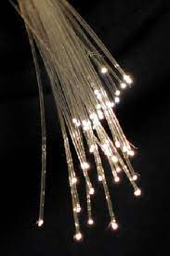
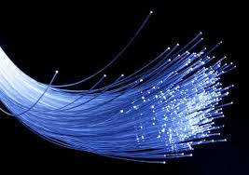
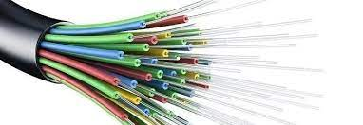
Kомпозитни материјали
Композитни материјали су комбинација више материјала, при чему они попримају само најбоље особине појединачних материјала и стварају се за специјалне намене.
Оптичка влакна су чврста и жилава стакле­на влакна окружена пластичном смолом која им даје еластичност и штити их од пуцања.

Slide 21
Kомпозитни материјали
Композитни материјали су комбинација више материјала, при чему они попримају само најбоље особине појединачних материјала и стварају се за специјалне намене.
Многи композити садрже угљена влакна, тј. танке свиласте црне нити чистог угљеника. Угљена влакна имају четири пута већу затезну чврстоћу од челика и у комбинацији са пластичном смолом дају најјачи и најлакши материјал од свих композитних материјала.

Slide 22
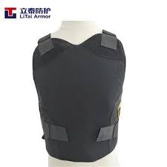
Kомпозитни материјали
Непробојни прслук је урађен од невероватно јаких влакана од мате­ријала који се зове кевлар и може да издржи удар метка.
Брза возила садрже мно­го композитних материјала, од којих сваки има одговарајућу комбинацију јачине (чврстоће), тежине, крутости и других особина

Slide 23
Својства метала и легура

Slide 24
Својства метала и легура
Физичка својства - боја, сјај, густина температура топљења и електрична проводљивост.
Хемијска својства - хемијски састав и афинитет и отпорност према корозији.
Технолошка својства - показују колико и како се материјал понаша при обради (добро или лоше)
Механичка својства – обухватају чврстоћу, тврдоћу, еластичност, жилавост, смицање - нека механичка својства се могу мењати нпр. термичком обрадом
*афиниттет - склоност

Slide 25
Својства метала и легура
Чврстоћа подразумева отпор материјала на деловање спољашњих сила које настоје променити облик. Чврстоћа зависи од врсте материјала, али зависи и од врсте напрезања
Тврдоћа је отпор који метал пружа при продирању другог тела у његово. Дефинише се отиском који је остављен, одређује се по Бринелу, по Роквелу и по Викерсу.
Еластичност је способност материјала да при деловању сила привремено промени свој облик, а по престанку деловања сила се врати у првобитни положај.

Slide 26
Својства метала и легура
Пластичност је способност материјала да при деловању сила трајно мења свој облик.
Жилавост је способност материјала да под деловањем сила трајно мења свој облик, а да при томе не прсне.

Slide 27
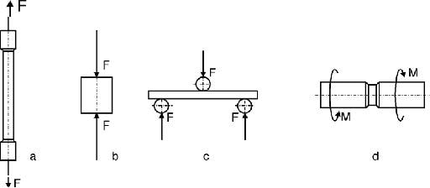
Својства метала и легура
Врсте напрезања којима предмет-материјал може бити изложен су:
a - затезање, b - притисак, с - савијање, d - увијање

Slide 28
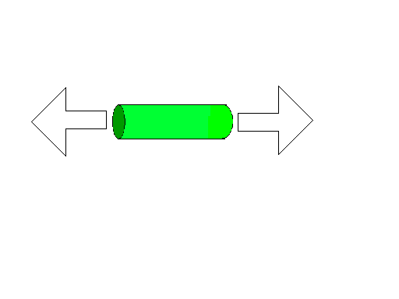
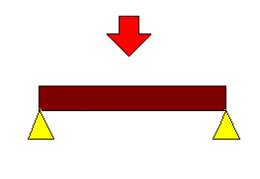
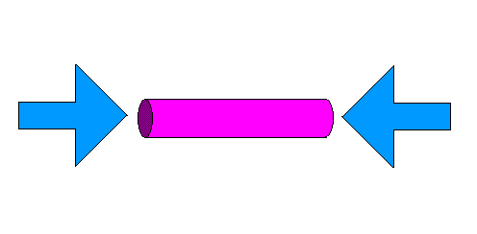
Својства метала и легура
Врсте напрезања којима предмет-материјал може бити изложен су:
a - затезање, b - притисак, с - савијање, d - увијање

Slide 29
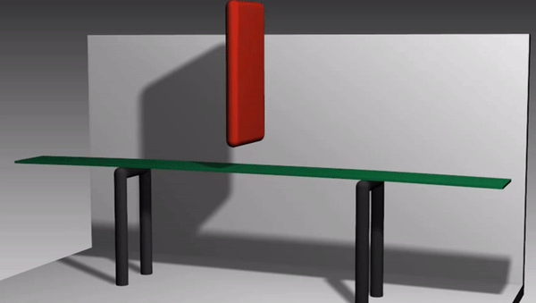
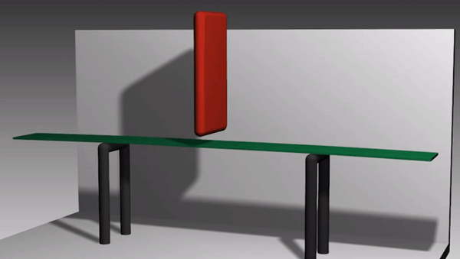
Својства метала и легура
Еластичност Пластичност

Slide 30
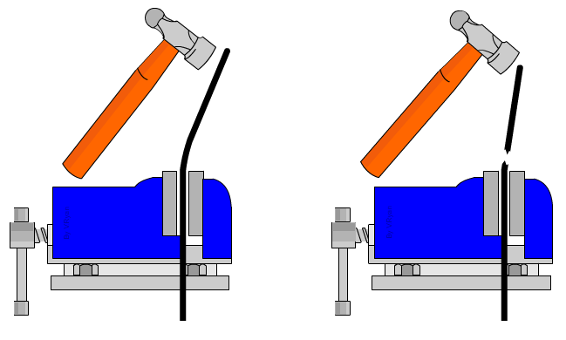
Својства метала и легура
Жилавост Кртост

Slide 31
Својства метала и легура

Slide 32
Мерење и контрола

Slide 33
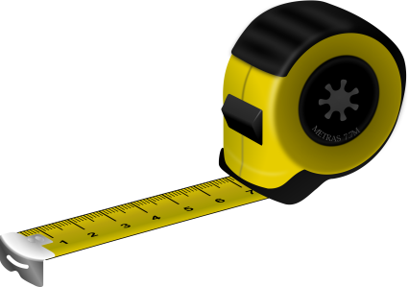
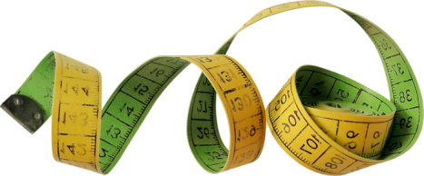
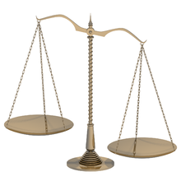
Мерење, мерна средства и контрола
Мерење је поступак поређења вредности непознате физичке величине са физичком величином која је узета за јединицу мере, при чему се добија вредност измерене величине.
Мерна средства су алати, уређаји, инструменти итд, за спровођење процеса мерења.
Контрола је упоређивање неке физичке величинe са физичком величином која је задата техничком документацијом.

Slide 34
Мерење дужине
Дужинске мере се најчешће мере лењиром или мерном траком.
Прецизност мерних лењира и трака је 1 mm.
Израда машинских делова захтева велику прецизност обраде, па се делови машина мере у десетим, стотим, па и у хиљадитим деловима милиметара.
За такво мерење користи се помично мерило са нонијусом (шублер) или микрометар.

Slide 35
Мерење помичним мерилом са нонијусом
Користи се за мерење унутрашњих и спољашњих димензија предмета и дубина.

Slide 36
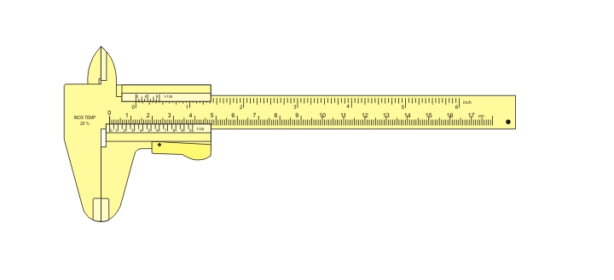
Мерење помичним мерилом са нонијусом
Постоје помична мерила са прецизношћу од:
1/10 (0.1) - ако на нонијусу постоји 10 подељака.
1/20 (0.05) - ако на нонијусу постоји 20 подељака.
1/50 (0.02) - ако на нонијусу постоји 50 подељака.
Видео!

Slide 37
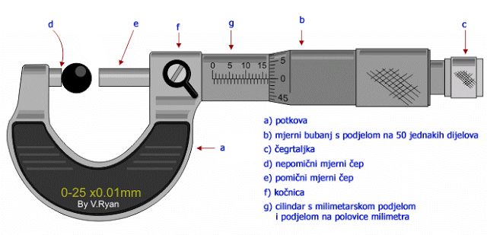
Мерење микрометром
Микрометар ради на принципу завртња. Његова прецизност је на 0,01mm. Њиме се могу мерити спољашње и унутрашње мере.

Slide 38
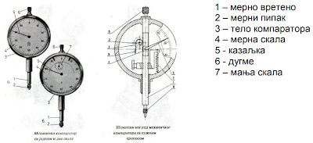
Компаратори
Компаратори су мерни инструменти који служе за мерење и проналажење одступања мерне величине у односу на задату вредност.

Slide 39
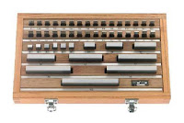
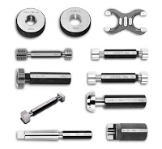
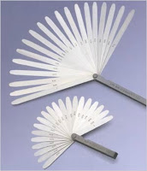
Контрола
Контрола дужинских мера у машинству се врши:
паралелним граничним мерилима,
контролним листићима,
контролним шаблонима,
контролним прстенима,
контролним рачвама,
контролним чеповима.

Slide 40
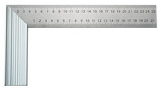
Мерење углова
Симулација мерења углова
За мерење углова се користе угломери са прецизношћу очитавања у степенима и минутима - угломери са нонијусом.
За контролу углова користе се угаоници, са правим углом, или шаблони.

Slide 41
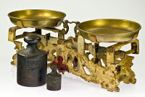
Мерење масе
Основна јединица за мерење масе је килограм. За мерење масе користе се ваге. Нпр. теразије, децималне, техничке, кућне итд.

Slide 42
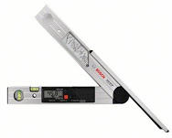
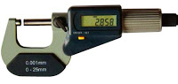
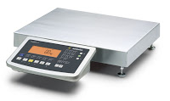
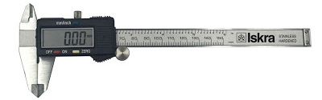
Дигитална мерила
Поред аналогних мерила, данас постоје и дигитална мерила. Дигитално мерило са нонијусом, дигитални микрометар, дигитални угаоник, дигиталне ваге.
Видео!

Slide 43
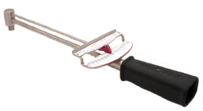
Мерење силе и момента
Сила је основна физичка величина. Обележава се са , а њена јединица је
F
N (њутн).
Интезитет момента силе (обртног момента) је једнак производу силе и њеног нормалног растојања од осе ротације (тј. до моментне тачке).
M=F*I
Јединица момента силе је њутн-метар Nm.
Момент силе се мери момент кључем.

Slide 44
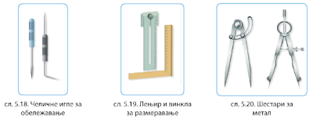
Размеравање и обележавање
Када меримо неки метал, обележавање не вршимо графитном оловком, јер не оставља јасно видљив траг, већ обележавање на металу вршимо челичном иглом, шестаром са две челичне игле, угаоником, и тачкастим обележавачем (тачкашем).

Slide 45
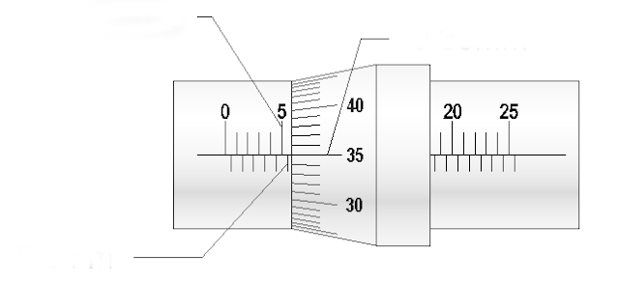
Примери
Прочитај вредности са следећих мерних инструмената
5 mm
0.35 mm
0.5 mm
=5.85mm

Slide 46
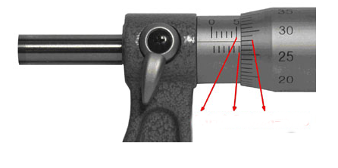
Примери
5 mm
0.5 mm
0.28 mm
=5.78mm

Slide 47
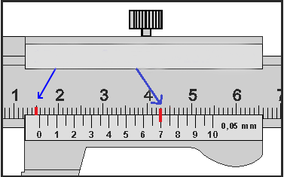
Примери
15 mm
0.7 mm
=15.7mm

Slide 48
Питања

